Slide 1
Лесной Охранник
Автор : Медведев Михаил и Медведев Иван

Slide 2
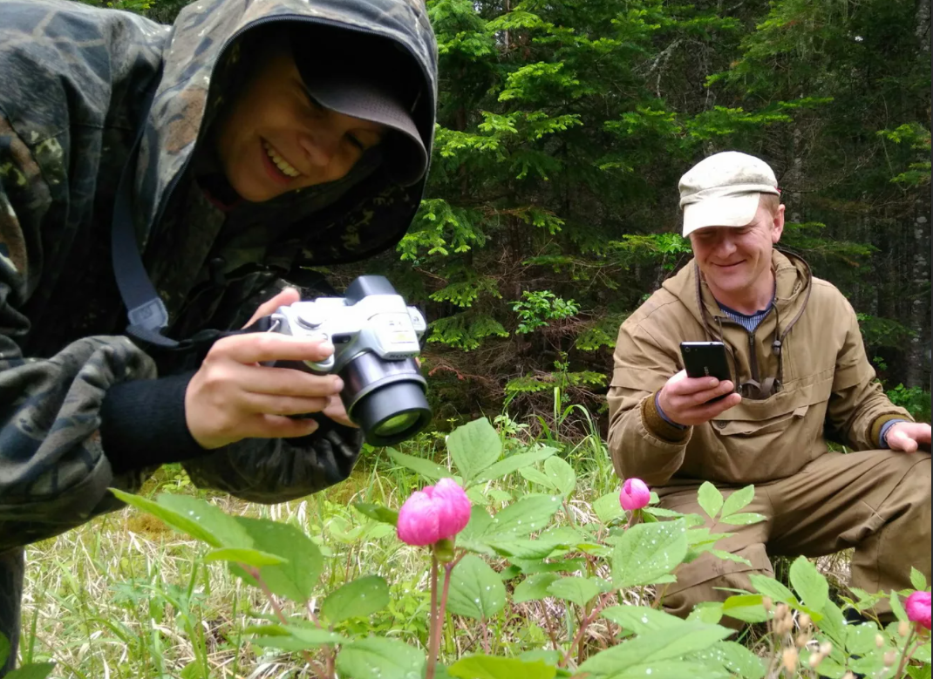
Проблема
На сегодняшний день происходит очень много не законных проникновений на территорию заповедников , тем самым воруя и убивая редкие виды животных и растений . Именно это меня вдохновило на создание робота который будет охранять заповедники

Slide 3
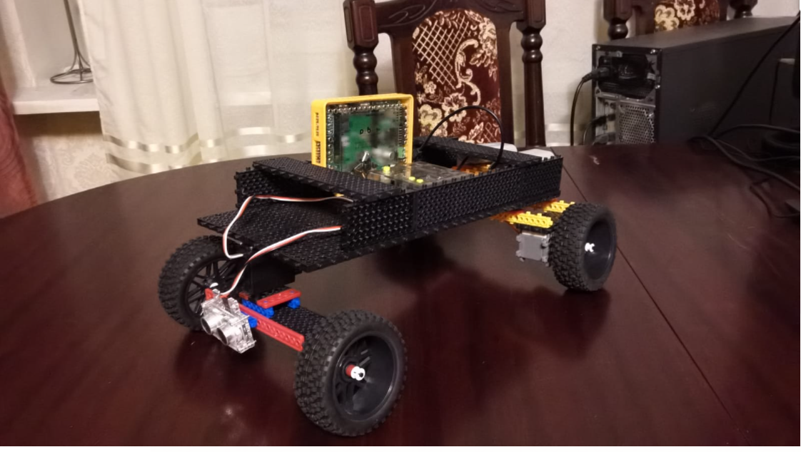
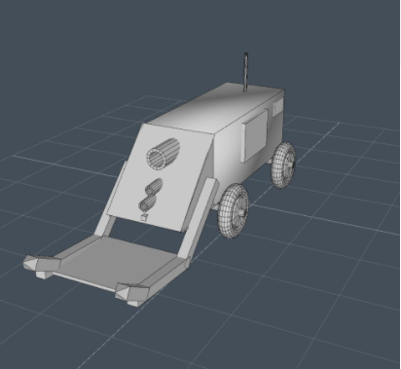
Красная шапочка
Я со своим братом создали робота который будет защищать и охранять территории заповедников.
Алгоритм робота состоит в том что при обнаружении движения робот включает камеры и передаёт изображение( в настоящем времени ) оператору робота , который определяет было ли это животное или человек , если это человек , то оператор передаёт всем по рации что на территории посторонний , таким образам ловя преступника .(Красная шапочка – это название робота , потому что он блуждает в лесу и ищет серого волка .

